Slide 1
Путешествие Колобка
или удивительное
рядом
учитель начальных классов
МКОУ СОШ п.Рудничный
Утемова Елена Николаевна

Slide 2
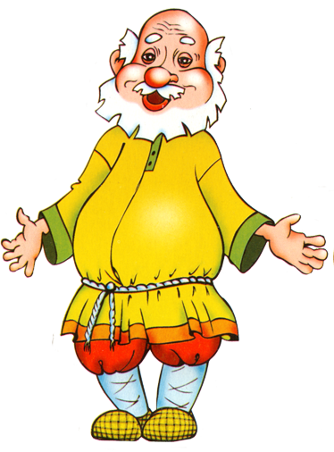

Slide 3
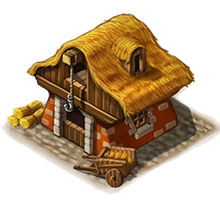
Строение для хранения зерна, муки, припасов
Амбар

Slide 4
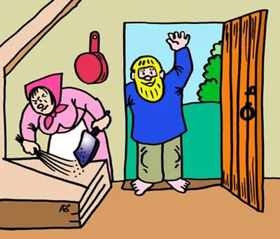
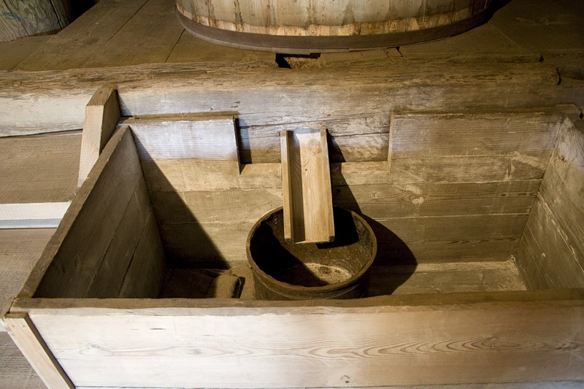
Сусек — забранное досками в виде неподвижного ларя место в амбаре. Предназначено для ссыпки зерна или хранения муки.
Сусек

Slide 6
Я – Колобок!

Slide 7
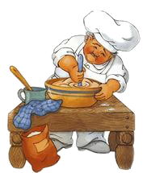
Слово "колобок" состоит из двух слов - "коло" и "бок".
На старославянском языке слово "коло" означало круг.
Значит колобок - это круглый бок.
Колобком называется небольшой круглый хлебец.
Колобки изготавливаются из пшеницы.

Slide 8
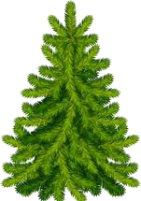
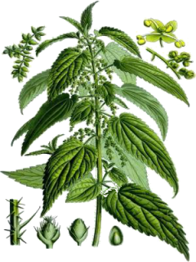

Slide 9
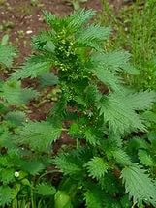
Крапива
В листьях крапивы можно хранить скоропортящиеся продукты (мясо или рыбу в жару можно обкладывать листьями, чтобы оно не испортилось)
Из крапивы можно получить ткань.
Из крапивной пряжи вязали грубые носки , тапочки, которые носили, не снимая, при ревматизме, пояса, согревающие поясницу
при радикулите

Slide 10
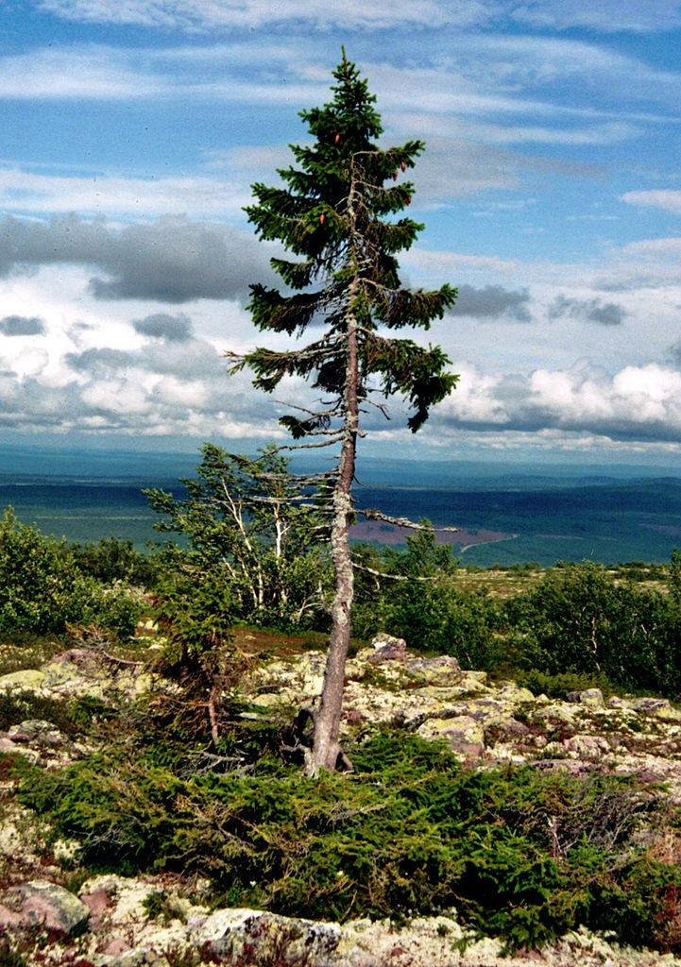
Ель
Ель – дерево хвойное, вечнозелёное. Но хвоя ели совсем не вечная. Через каждые 5 – 7 лет еловые хвоинки опадают. Не все сразу, а примерно седьмую часть своей хвои ель сбрасывает каждую осень. Это, конечно, незаметно, вот только жёлтые иголки на земле под деревом подтверждают это.
Большая часть бумаги во всём мире делается именно из ели.

Slide 11
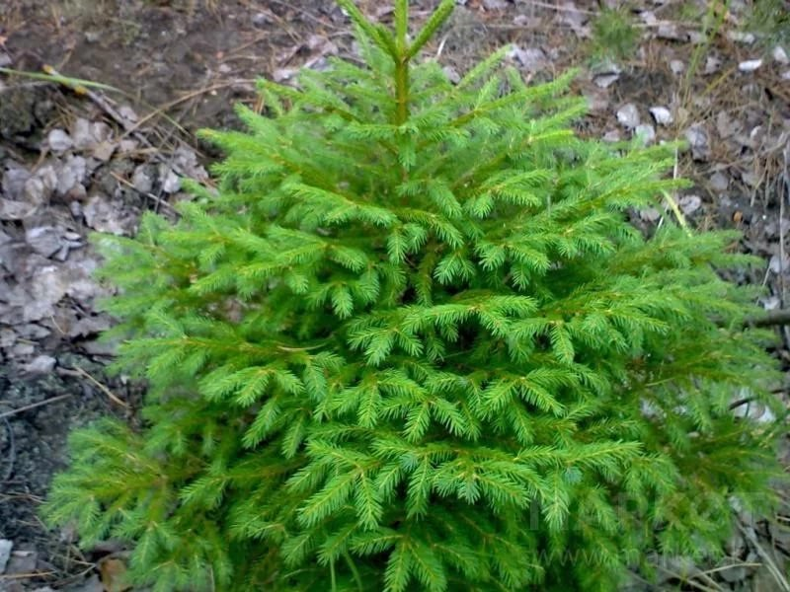
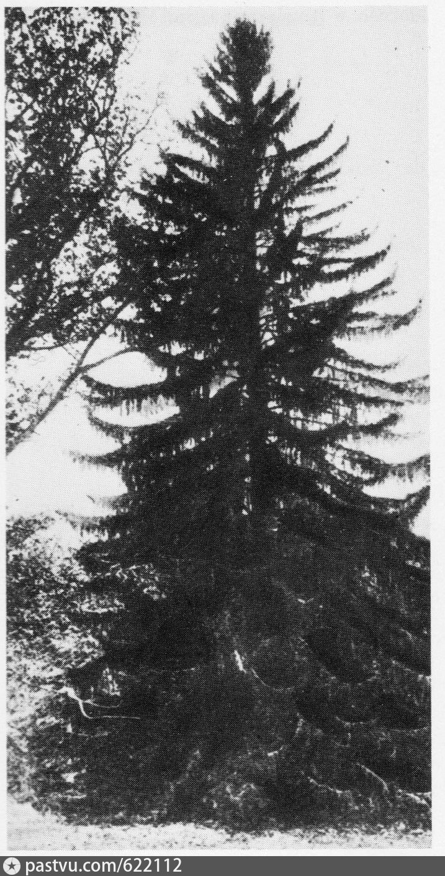
Ель – шатёр
высота — 40м 50 см
диаметр — 110 см
ширина кроны — 30 м

Slide 12
Ель
Самым старым жителем планеты Земля в наше время считается ель из Швеции – Старый Тикко, которой уже
9550 лет .

Slide 13
Берёза
Научное название от латинского слова «бить», «сечь». Издавна на Руси известны берёзовые розги и берёзовые веники. Человек широко использует берёзу: лучшие дрова – берёзовые, наиболее крепкие ружейные приклады, колёса, топорища и другие деревянные изделия также делают из берёзы.
Много столетий назад, когда ещё не была изобретена бумага, для письма использовали бересту. Её можно назвать русским папирусом. Найдено большое количество древнерусских берестяных грамот, на которых наши далёкие предки писали костяными или медными стерженьками.

Slide 14
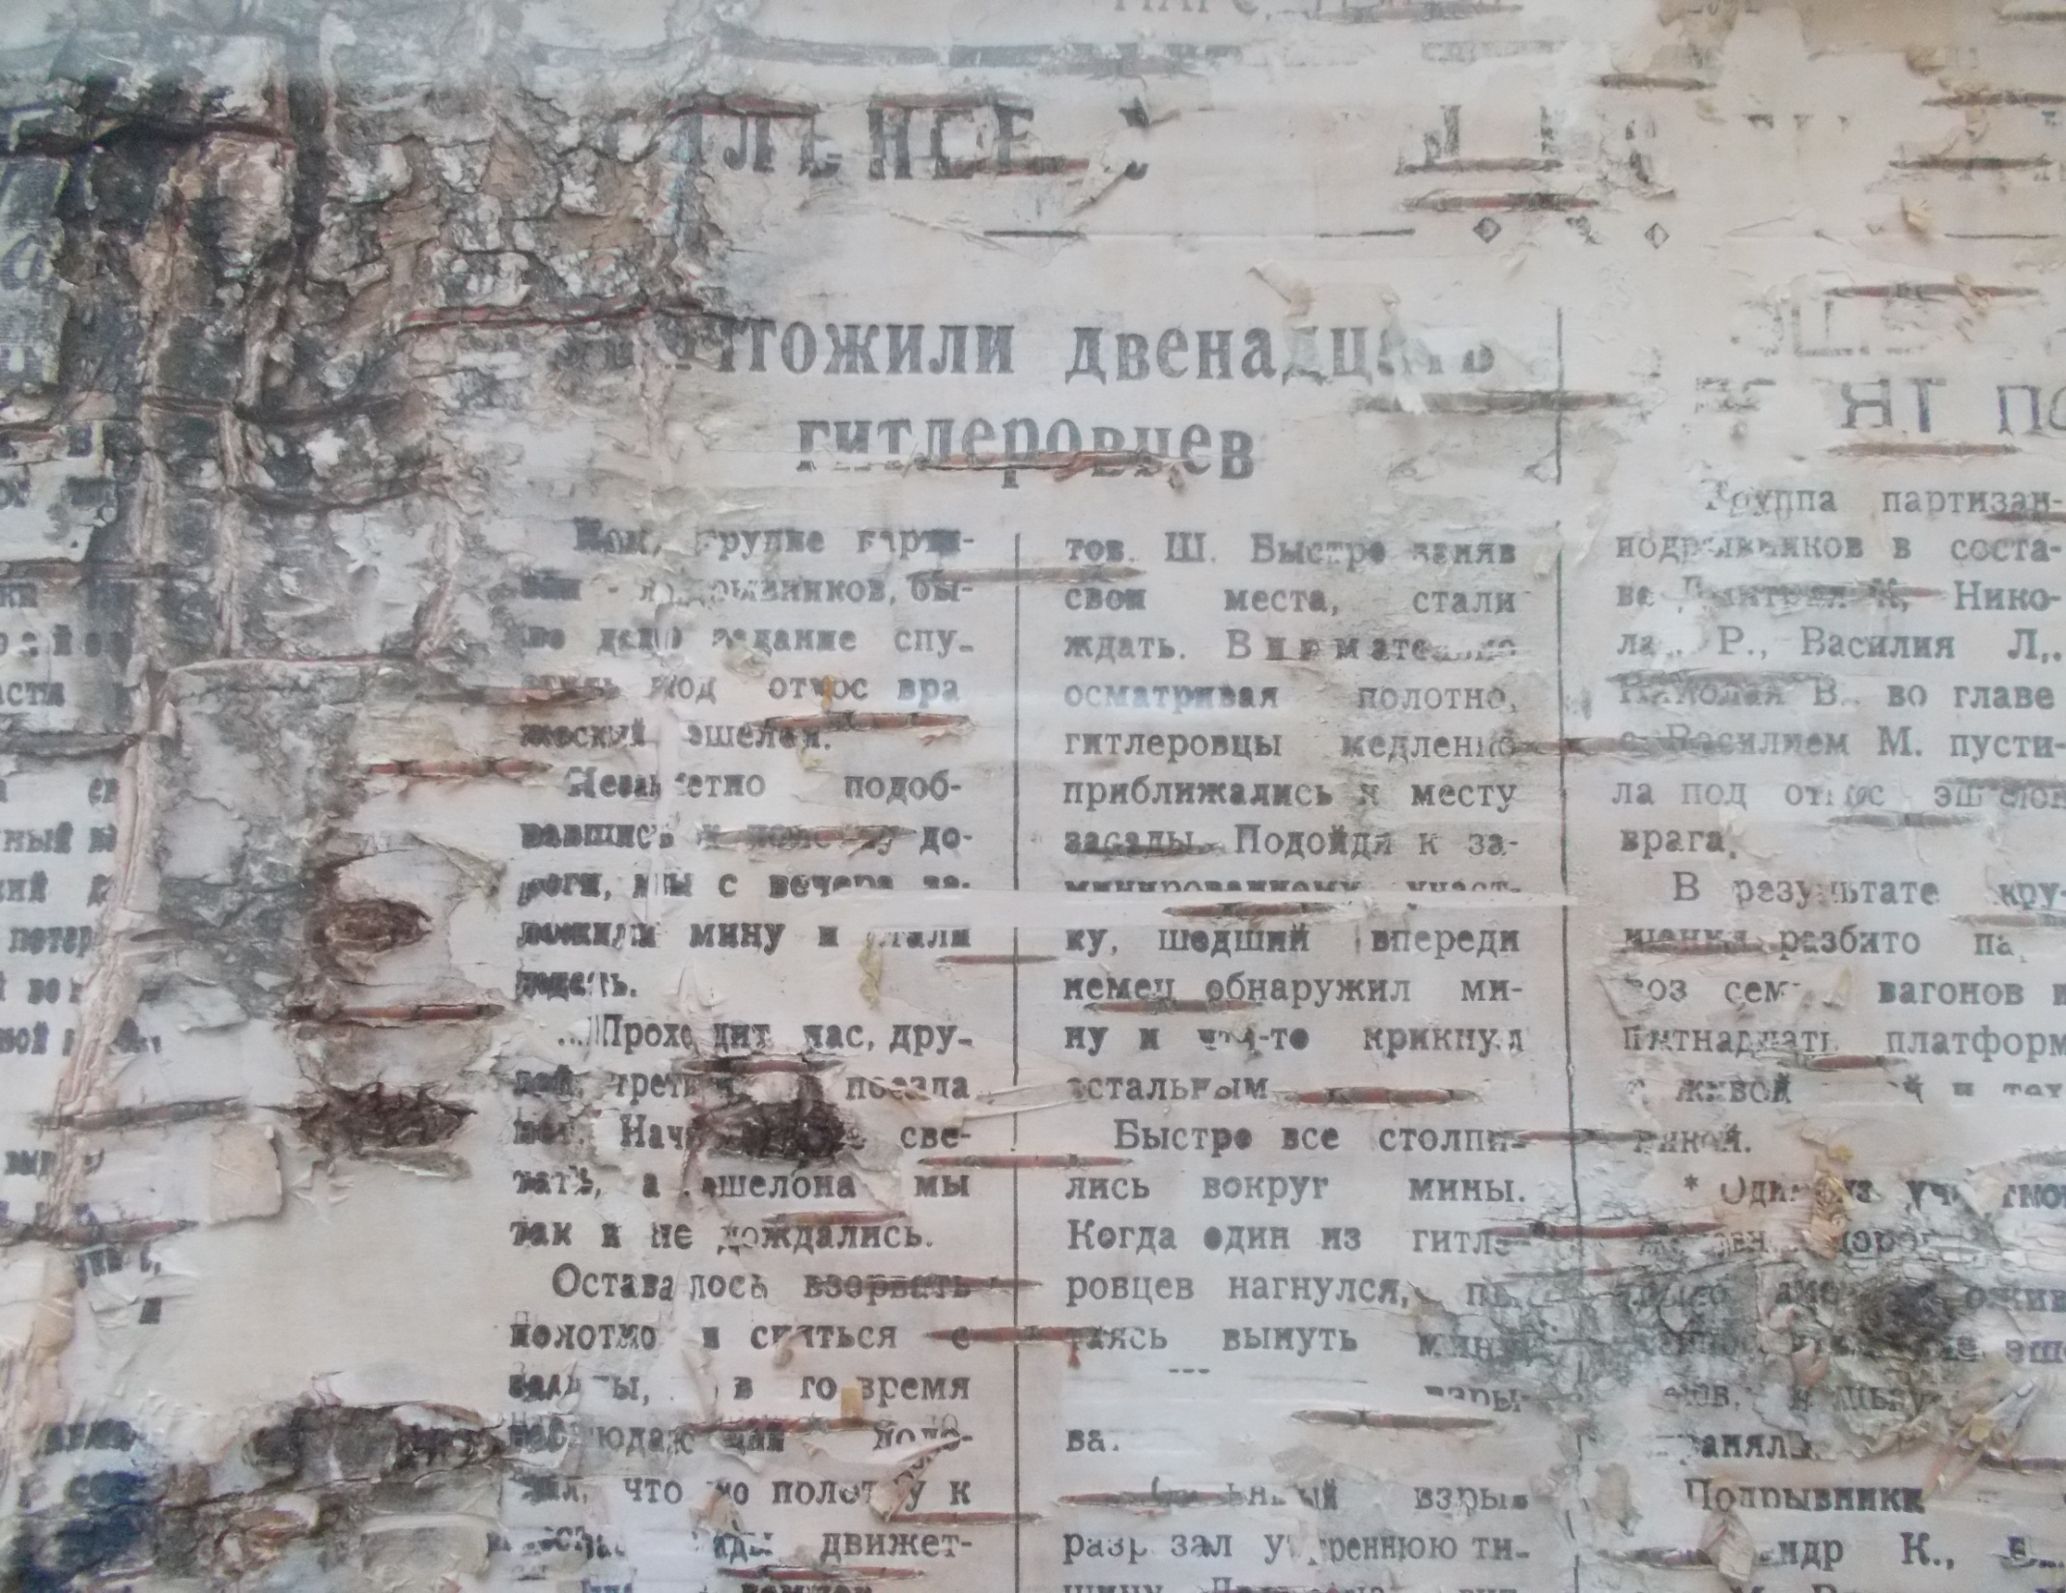
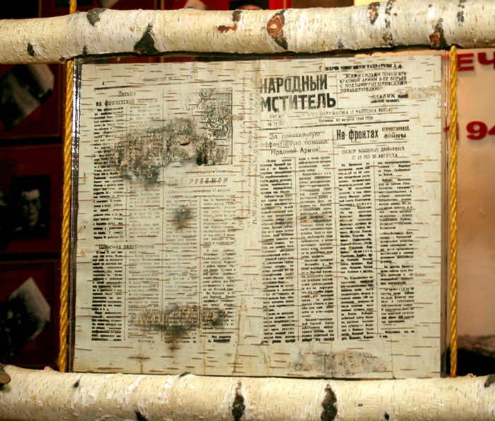
Партизанская газета на бересте

Slide 15
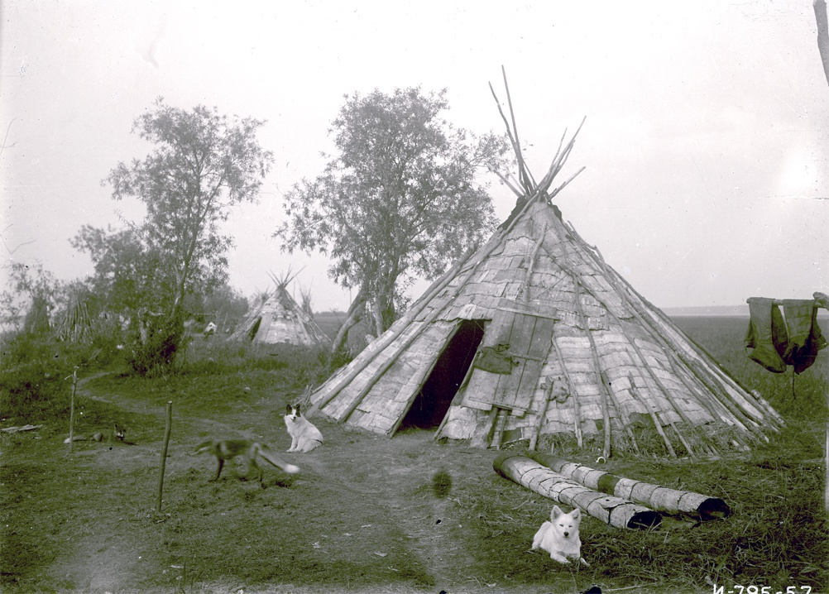
Чум из бересты

Slide 16
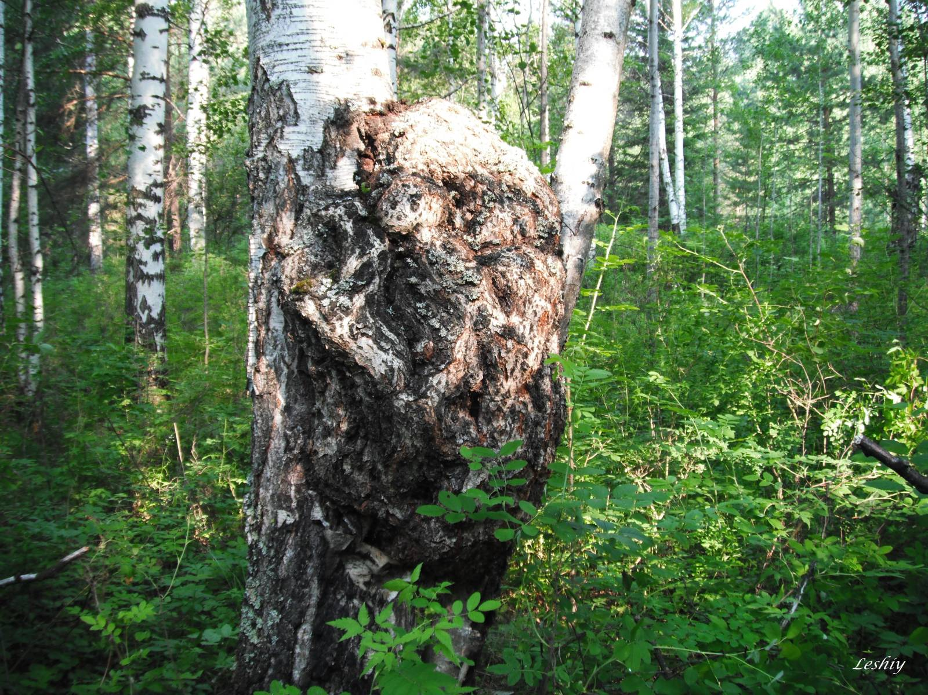
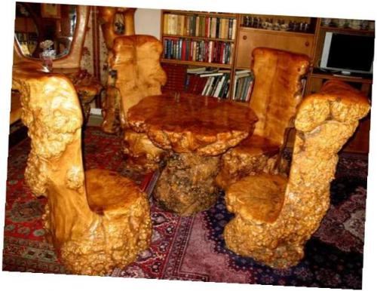
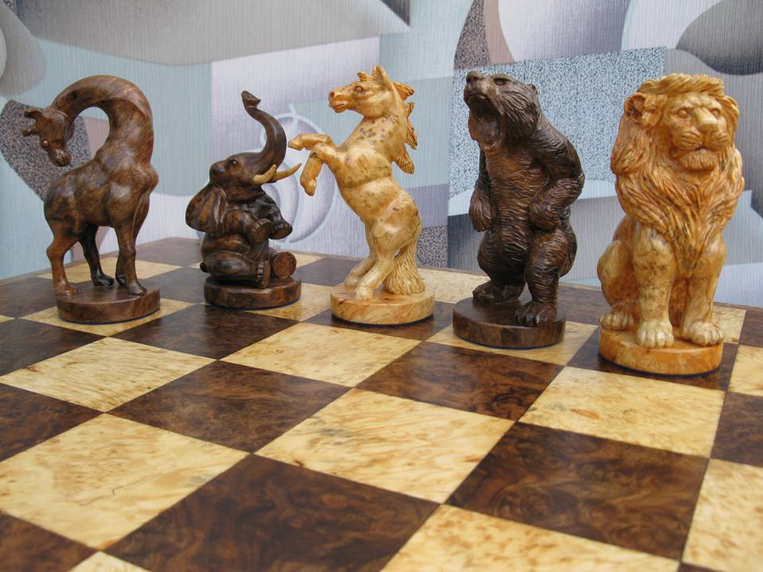
Берёза
Капы (наросты, образующиеся на разных частях берез) благодаря красивому рисунку древесины используют для вырезания табакерок, шкатулок и декоративных деталей мебели.

Slide 17
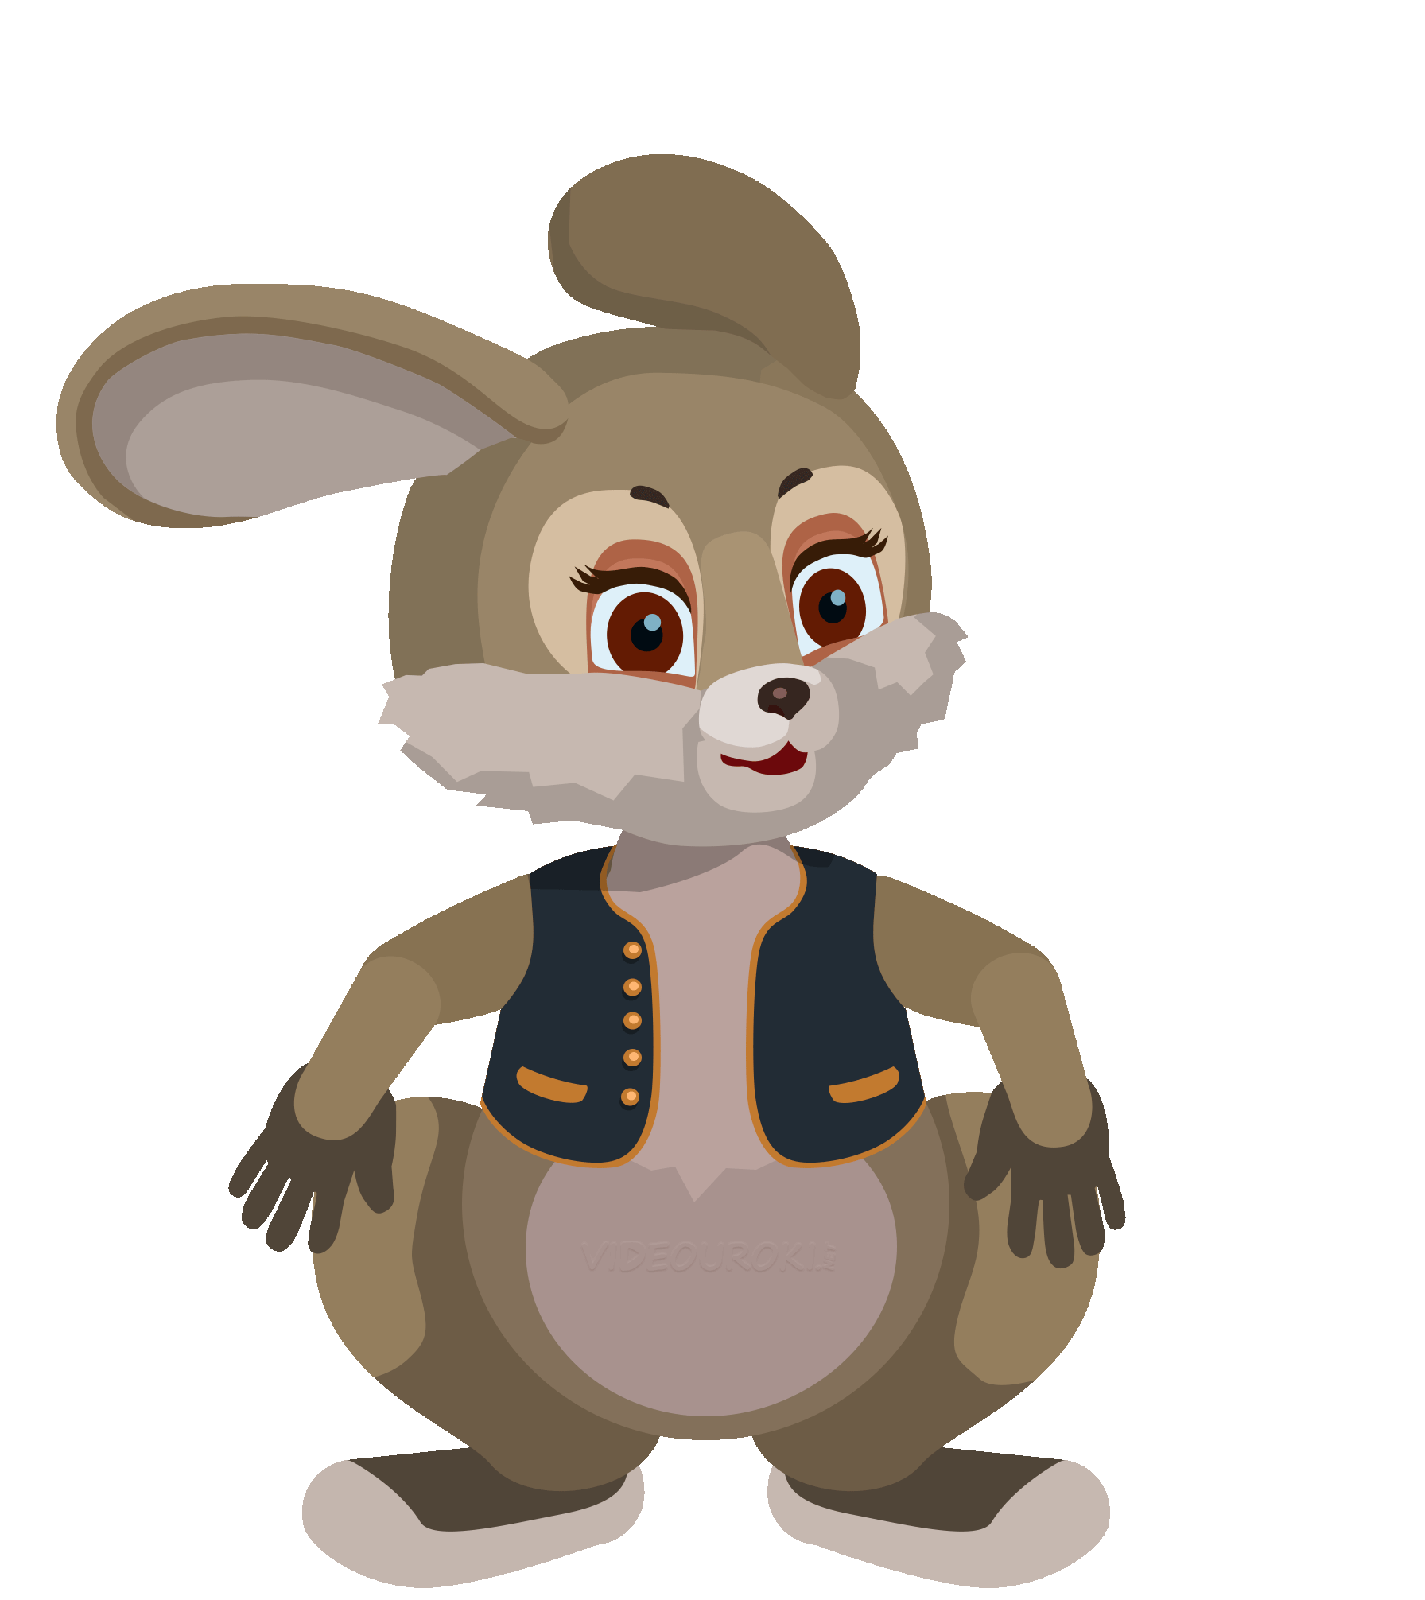

Slide 18
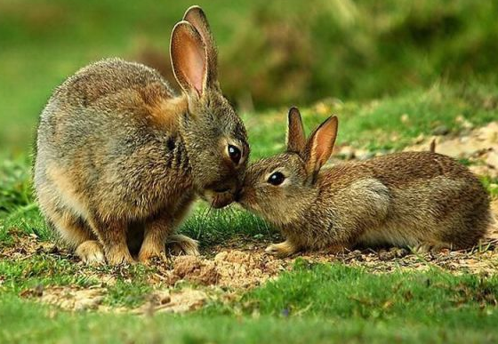
Заяц
Зайцев часто называют косыми, хотя на самом деле косоглазия у этих зверьков нет. А называют их так, из-за умения зайчика петлять во время бега. Таким способом заяц старается запутать своего преследователя и уйти от погони.
В летнюю жару зайцам помогают спасаться от перегрева уши. Они активно выводят тепло из организма. Во время дождя зайцы подгибают уши, чтобы в них не попадала вода и они не простудились.

Slide 19
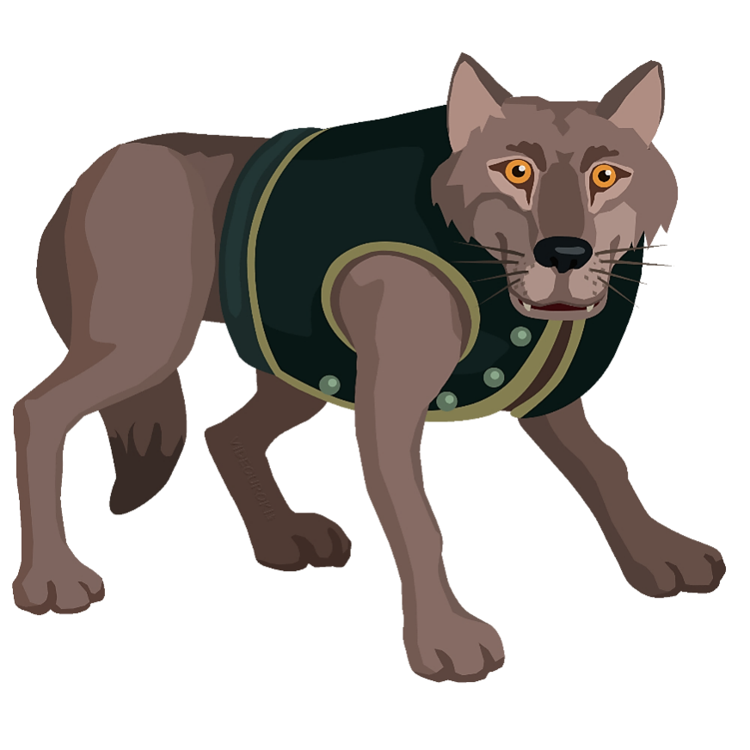

Slide 20
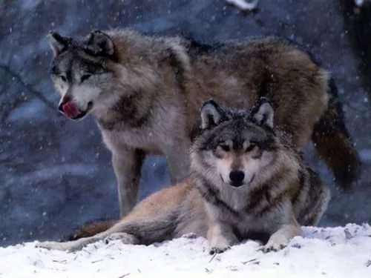
Волк
Волк — самое загадочное животное из ныне живущих.
Вожак стаи всегда идет впереди своей стаи с высоко поднятым хвостом.
Волки способны учуять запах на расстоянии полтора километра. Кстати, у этих зверей есть способность различать 200 миллионов запахов, у человека – всего 5 миллионов. Поэтому волки – отличные охотники.

Slide 21
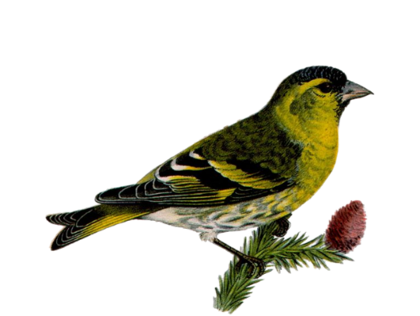

Slide 22
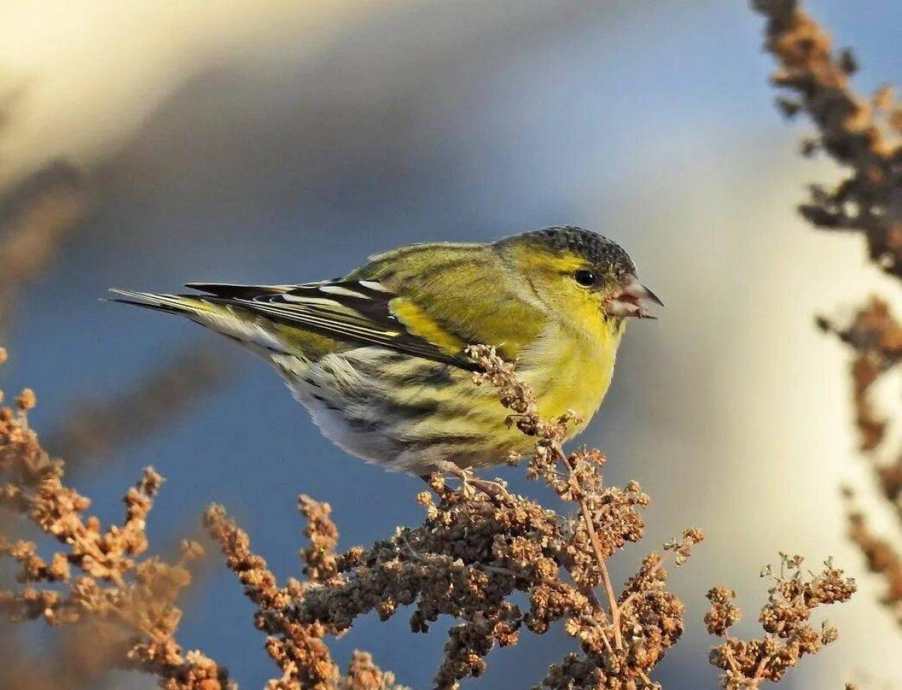
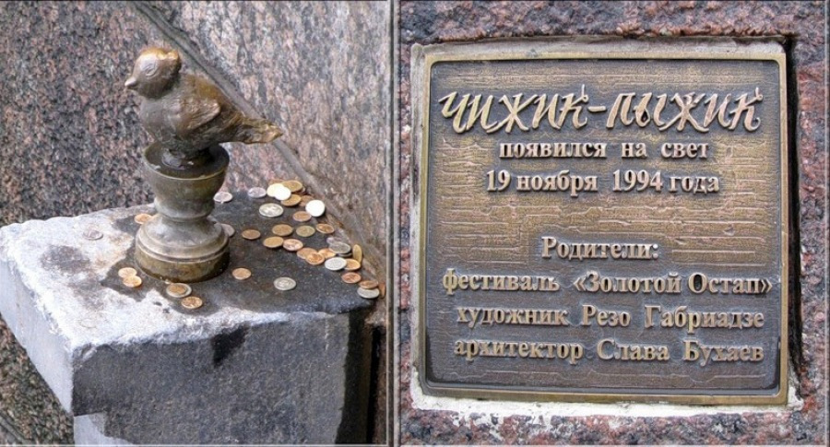

Slide 23
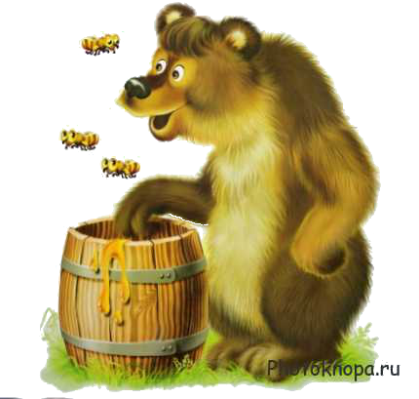

Slide 24
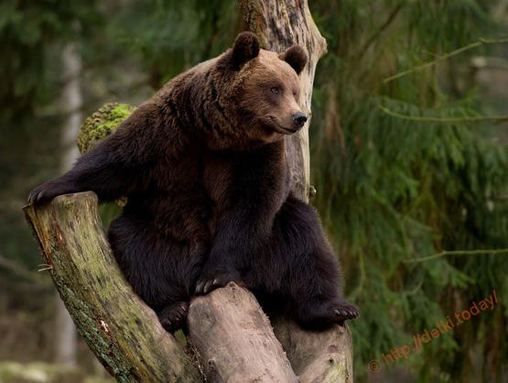
Медведь – один из самых грозных хищников в дикой природе. Медведь, в отличие от собак и кошек, во время ходьбы опираются не на пальцы, а на всю стопу. Эта особенность им и позволяет ходить на задних лапах.
Медведь один из немногих животных, который видит цветные картинки. Медведи обладают подобием логического мышления и могут специально запутать следы, идя задом наперед, к примеру.

Slide 25
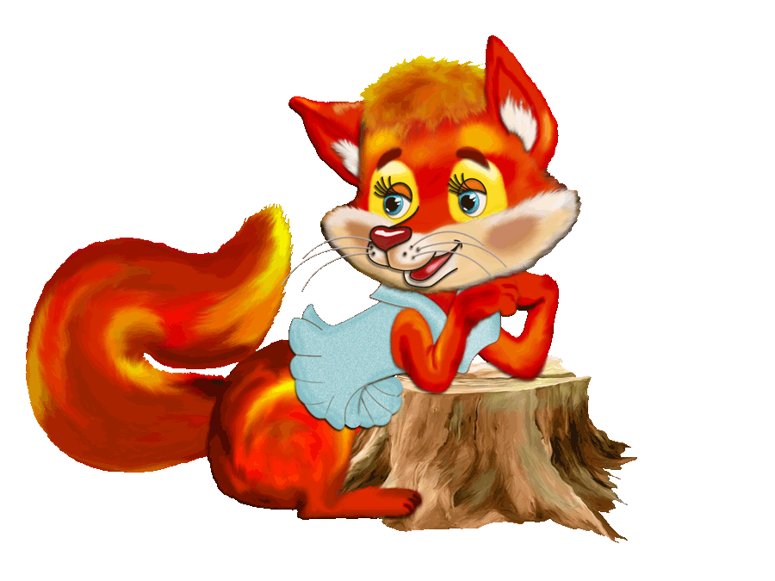

Slide 26
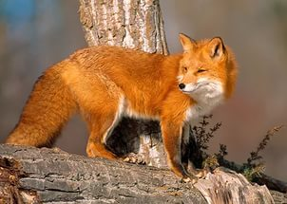
Лисицы - умные животные. У них существует один интересный способ избавления от блох. Лисы заходят глубоко в воду с палкой в зубах, и блохи перебираются в эту ловушку. Через время зверек выбрасывает палку, а с ней и надоедливых блох.
Перед тетеревами, находящимся на току, лиса устраивает целый спектакль. Подходит, делая вид, что нисколько не интересуется ими. Она не смотрит в их сторону, может прилечь якобы для отдыха, а птицы при этом теряют бдительность.

Slide 27
Не буду тебя есть, если ты, Колобок, расскажешь всем, что надо беречь природу.
Ребята, какие правила поведения в природе вы знаете?

Slide 28
Не рви цветы на лугу, в лесу
Не ломай ветви деревьев и кустарников
Не разоряй птичьи гнёзда
Правила друзей природы
Не ловите бабочек, жуков, стрекоз
Не разоряй муравейники
Не оставляй мусор в лесу, на лугу, на берегу реки
Аккуратно собирай ягоды и грибы
Не лови диких животных и не уноси их домой

Slide 29
Молодцы!

Slide 30
Друзья!
Любите природу!
Берегите её!
Не ломайте деревья,
Не засоряйте реки,
Не обижайте животных и птиц!
И тогда природа покажет Вам
Всю свою красоту!

Slide 31
Я покатился дальше.
До новых встреч!

Slide 32
https://yandex.ru/images/search?text=картинка%20лесная%20полянка%20для%20детей&img_url=https%3A%2F%2Fwww.metod-kopilka.ru%2Fimages%2Fdoc%2F6%2F50016%2F1%2Fimg16.jpg&pos=2&rpt=simage&lr=50
https://yandex.ru/images/search?text=изба%20внутри%20картинка%20для%20детей&img_url=https%3A%2F%2Fnatashar-shat-dou18.edumsko.ru%2Fuploads%2F4000%2F15516%2Fpersona%2Fnews%2F.thumbs%2Frusskaya_izba.jpg%3F1501429447&pos=0&rpt=simage
https://yandex.ru/images/search?text=колобок%20картинка%20для%20детей&img_url=https%3A%2F%2Fafisha.sarbc.ru%2Fi%2Ffiles%2F2016%2F11%2F7%2Fbagrov_s_a_zhil_u_deda_kolobok_0.jpg&pos=19&rpt=simage
https://yandex.ru/images/search?text=бабка%20картинка%20для%20детей&img_url=https%3A%2F%2Fmoderngranny.ru%2Fwpcontent%2Fuploads%2F2016%2F02%2Fgrandma.gif&pos=3&rpt=simage
https://yandex.ru/images/search?text=дедка%20картинка%20для%20детей&img_url=https%3A%2F%2Fotvet.imgsmail.ru%2Fdownload%2F875a8375f91de049494d6073098e8a2f_eb29ebe43619b5ab6a0ab0a2af5cf260.jpg&pos=5&rpt=simage
https://yandex.ru/images/search?p=3&text=медведь%20картинка%20для%20детей&img_url=https%3A%2F%2Fcs6.livemaster.ru%2Fstorage%2F57%2F9d%2F3108b609c05ed05ef1293d6f74gj.jpg&pos=100&rpt=simage

